Slide 1
ĐẠI CƯƠNG U NÃO
TS.BS.PHẠM ANH TUẤN
Bộ môn Phẫu thuật Thần kinh-ĐHYD TPHCM

Slide 2
Mục tiêu học tập:
Trình bày được triệu chứng của u não.
Trình bày các phương tiện chẩn đoán u não.
Trình bày các nguyên tắc điều trị u não hiện nay.

Slide 3
1. ĐẠI CƯƠNG
Khối choán chổ trong sọ nhiều nguồn gốc khác nhau: mô não, màng não, dây thần kinh sọ, mạch máu và các u di căn
Biểu hiện LS: hội chứng TALNS và triệu chứng thần kinh cục bộ
Hiện nay, chẩn đoán sớm nhờ những kỹ thuật mới: CT-SCANNER, MRI
Có nhiều phương pháp điều trị khác nhau

Slide 4
ĐẠI CƯƠNG
Ở người trưởng thành, u nguyên phát ở não chiếm tỉ lệ nhỏ: 2-3% trong tất cả các u ác tính, với tỉ lệ mới mắc 8-10/100.000 dân (Châu Au và Bắc Mỹ)
50% u não là u di căn (phổi, vú, đường tiêu hóa, melanoma, tiền liệt tuyến..)
Ngày nay tỉ lệ này đang gia tăng do các bn ung thư có thời gian sống còn dài hơn
Giải mã gien và ứng dụng điều trị trúng đích

Slide 5
PHÂN LOẠI U HỆ THẦN KINH TRUNG ƯƠNG (Theo WHO 2007)
U tế bào thần kinh (neuroepithelial tissue)
U màng não (meningiomas)
U dây thần kinh sọ và tuỷ sống
U tế bào mầm (germ cell tumors)
U vùng hố yên
U tế bào lympho và u của hệ tạo máu (hematopoietic neoplasms)
U di căn

Slide 6
U TẾ BÀO THẦN KINH
U tế bào sao
U tế bào thần kinh đệm ít nhánh
U tế bào màng não thất (Ependymoma)
U sao bào hỗn hợp
U đám rối mạch mạc
U tế bào tuyến tùng
U có nguồn gốc phôi
U sợi thần kinh
U tế bào thần kinh khác

Slide 7
PHÂN LOẠI U HỆ THẦN KINH TRUNG ƯƠNG (Theo WHO 2016)
U tế bào sao lan tỏa và tế bào tk đệm ít nhánh
U tế bào sao khác
U tế bào màng não thất
U đám rối mạch mạc
U sao bào hỗn hợp
U vùng tuyến tùng
U có nguồn gốc phôi bào
U dây thần kinh sọ và tuỷ sống
U màng não

Slide 8
PHÂN LOẠI U HỆ THẦN KINH TRUNG ƯƠNG (Theo WHO 2016)
U có nguồn gốc trung mô
U tế bào hắc tố
U tế bào lympho
U tế bào tạo máu
U tế bào mầm
U vùng hố yên
U di căn

Slide 9
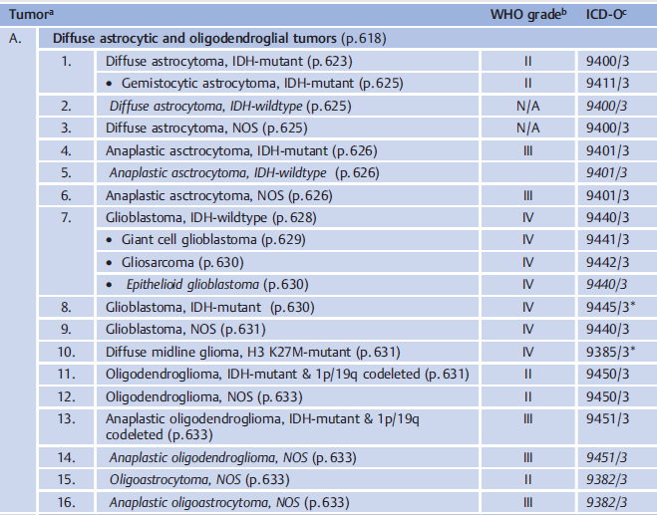

Slide 10
2. Biểu hiện lâm sàng
Thường gặp nhất là những khiếm khuyết thần kinh tiến triển (68%), trong đó biểu hiện yếu vận động (45%)
Đau đầu biểu hiện trong 54% các trường hợp
Động kinh chiếm 26% trong các trường hợp

Slide 11
Biểu hiện lâm sàng
* Do tăng áp lực nội sọ:
Nhức đầu
Buồn nôn, nôn
Phù gai (50-90%)
RL dáng đi/ataxia, chóng mặt, nhìn đôi
* Dấu thần kinh định vị: yếu chi, co giật, liệt dây sọ
Do u xâm lấn hủy cấu trúc mô não
Do chèn ép nhu mô não (u, phù, xuất huyết)
Do chèn ép các dây TK sọ

Slide 12
Biểu hiện lâm sàng
Nhức đầu
Hai bên, lan tỏa, tăng về sáng; nặng lên khi ho, rặn, cúi ra trước; 40% kèm buồn nôn và nôn, có thể giảm tạm thời khi nôn.
Nhức đầu do:
TALNS (khối u, dãn não thất, phù não, XHN kèm)
Xâm lấn/ CE ctrúc nhạy cảm: màng cứng, màng xương.
Thứ phát do thị giác: nhìn đôi, khó tập trung
THA do tăng ALNS
Tâm lý: stress vì mất chức năng

Slide 13
Triệu chứng của u não trên lều
Triệu chứng do TALNS
Khiếm khuyết TKKT: yếu liệt, RL vận ngôn (khoảng 38 -58% các u não ở bán cầu trái)
Đau đầu
Động kinh
Những thay đổi về tinh thần: trầm cảm. thờ ơ, lú lẫn
Những t/c do thiếu máu não thoáng qua hoặc đột quỵ
Những TH đặc biệt của u tuyến yên: triệu chứng do rối loạn nội tiết, u tuyến yên xuất huyết, rò dịch não tủy

Slide 14
Triệu chứng của u não dưới lều
Triệu chứng do TALNS: thường gặp nhất
Những triệu chứng liên quan đến hiệu quả đẩy khối trong các vị trí khác nhau ở hố sau:
Tổn thương bán cầu tiểu não: gây ra rối loạn trương lực ở chi, thất điều ở chi, run
Thương tổn ở thùy nhộng tiểu não: gây ra thất điều ở thân mình, dáng đi loạn choạng
Thương tổn ở thân não thường gây ra liệt nhiều dây TK sọ, bất thường đường dẫn truyền bó tháp

Slide 15
Những dấu TK liên quan đến định khu của vỏ não
Thùy trán: mất ý chí, chứng mất trí, thay đổi tính tình
Thùy thái dương: yếu nữa người, rối loạn ngôn ngữ (nếu thương tổn ở bán cầu ưu thế), có những ảo giác về thính giác hoặc vị giác, suy giảm trí nhớ
Thùy đính: Ảnh hưởng đến chức năng vận động và cảm giác đối bên, bán manh đồng danh. Thờ ơ với ngoại cảnh (với những tổn thương ở bán cầu ưu thế), không có khả năng thực hiện các động tác theo yêu cầu

Slide 16
Những dấu TK liên quan đến định khu của vỏ não
Thùy chẩm: khiếm khuyết thị trường đối bên, mù, không có khả năng đọc chữ (đặc biệt với những tổn thương xâm lấn và phá hủy thể chai).
Hố sau: liệt các dây thần kinh sọ, thất điều

Slide 17
3. CHẨN ĐOÁN HÌNH ẢNH
1. CT không và có cản quang
2. MRI không và có gadolium: nhạy nhất. Gado giúp phân biệt bờ u với vùng phù, phát hiện các ổ nhỏ.
CT, MRI không thuốc tương phản có thể bỏ sót u nhỏ không CE và không phù.
3. Mạch não đồ không còn giá trị do có CT, MRI

Slide 18
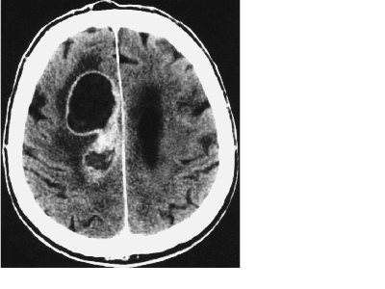
Glioblastoma multiforme trên CT có CQ
Hoại tử
Vùng tân sinh
Phù não

Slide 19
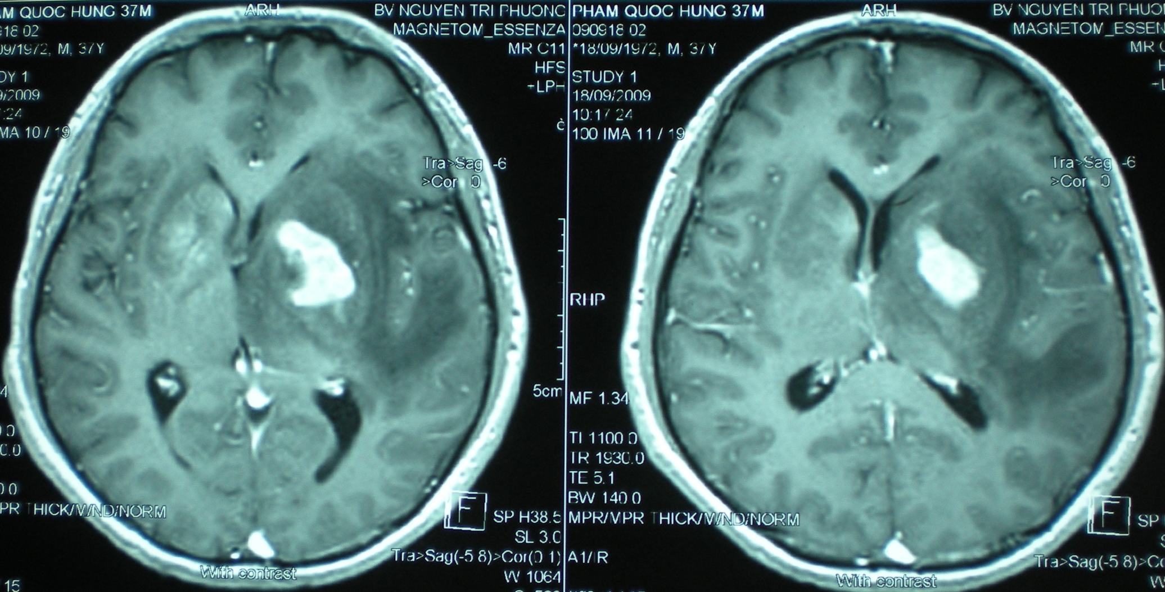
Bn nam 42 tuổi: yếu liệt ½ người phải

Slide 20
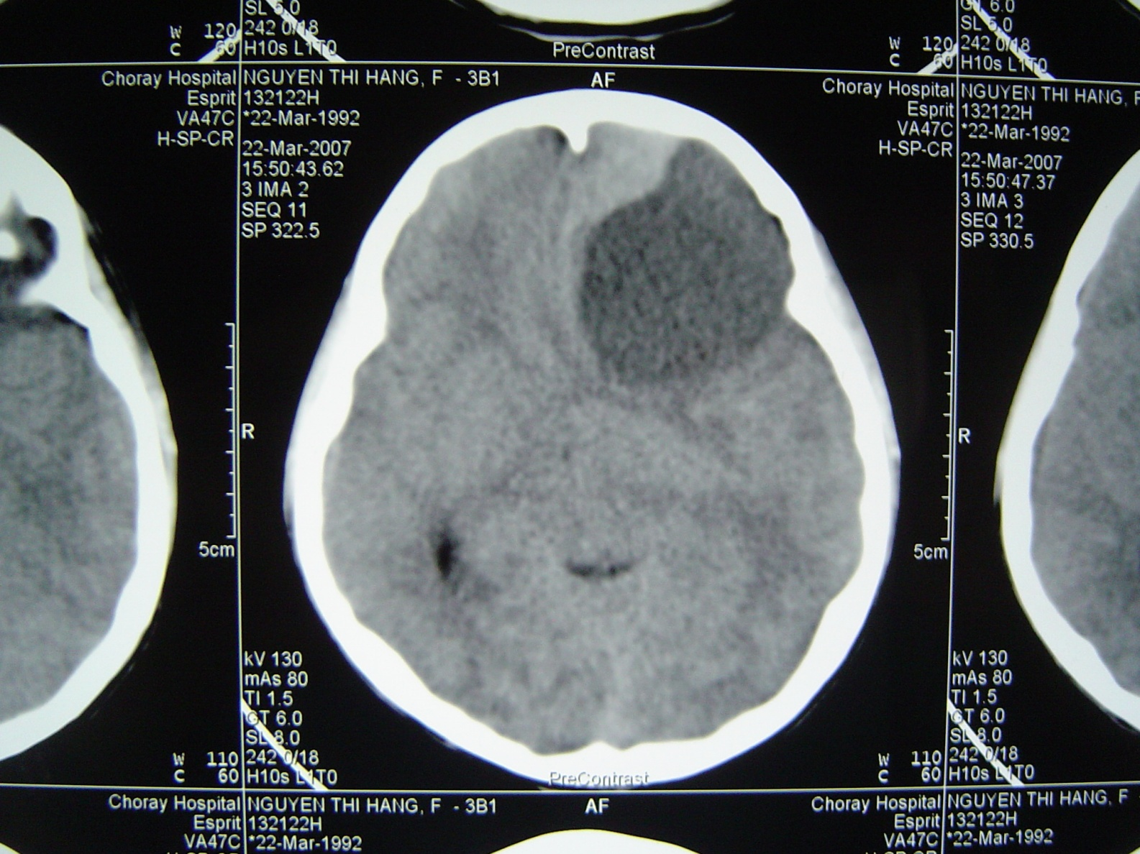
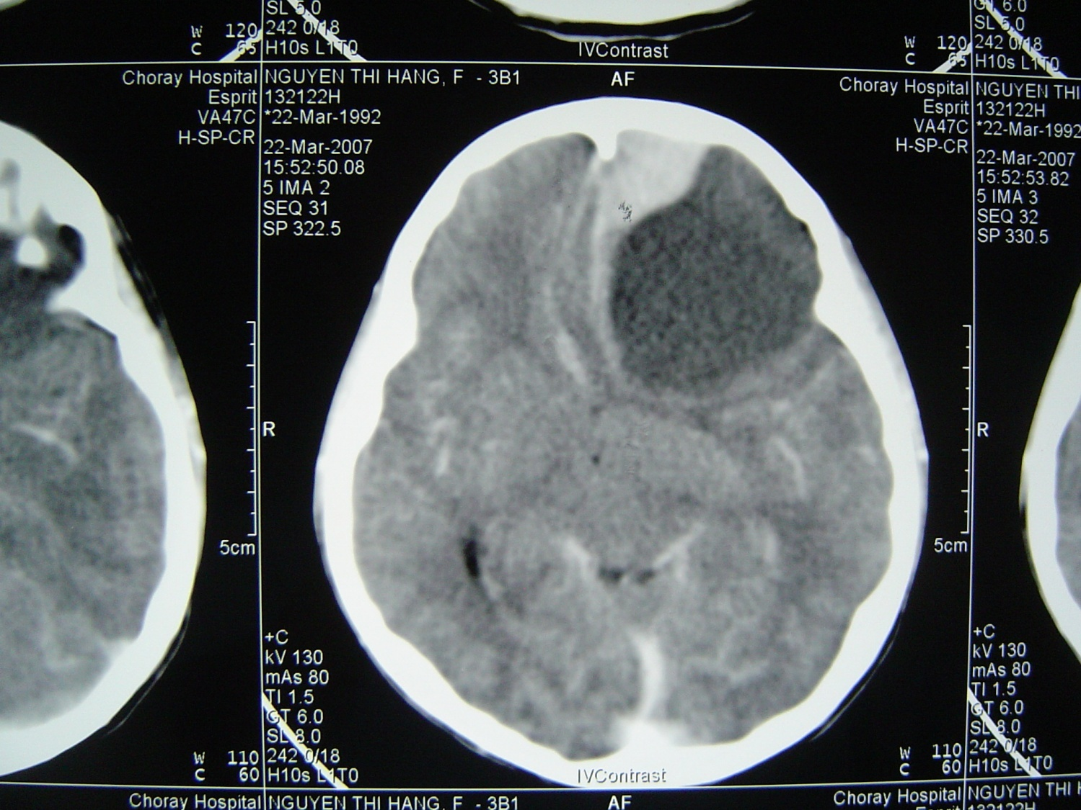
U sao bào

Slide 21
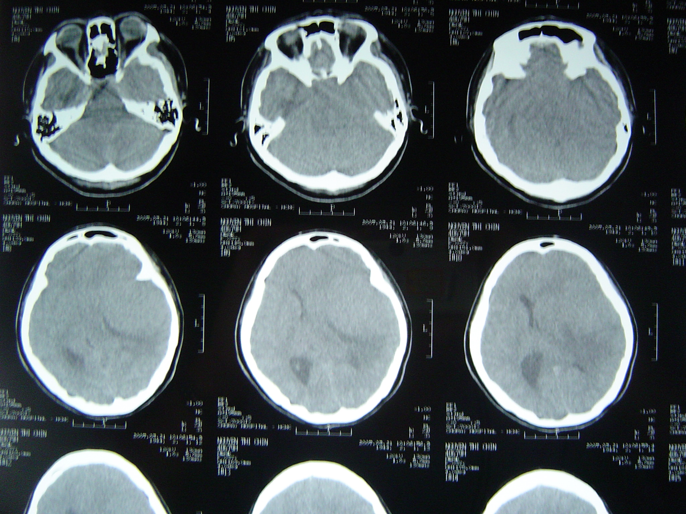
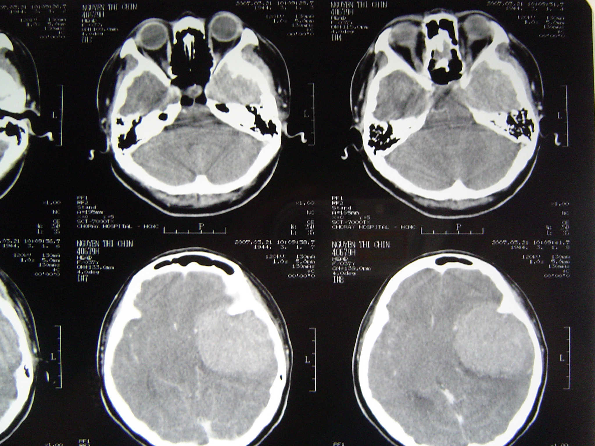
U màng não thái dương trái

Slide 22
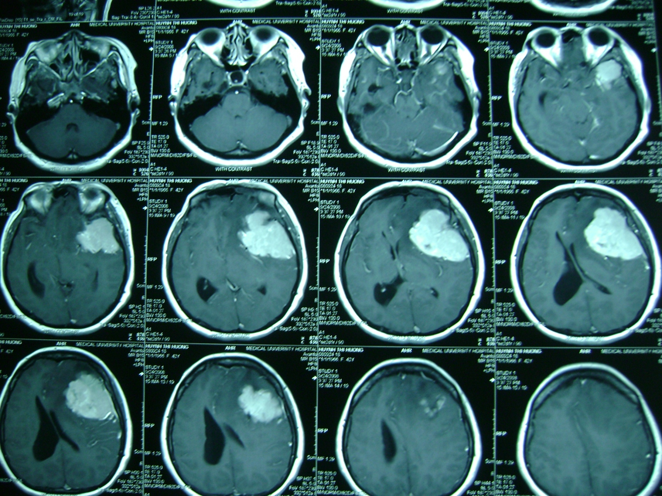
U màng não thái dương trái

Slide 23
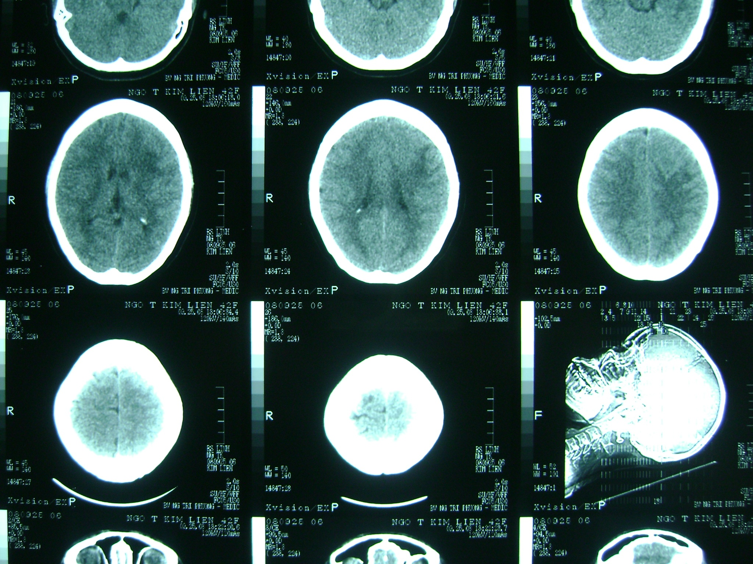
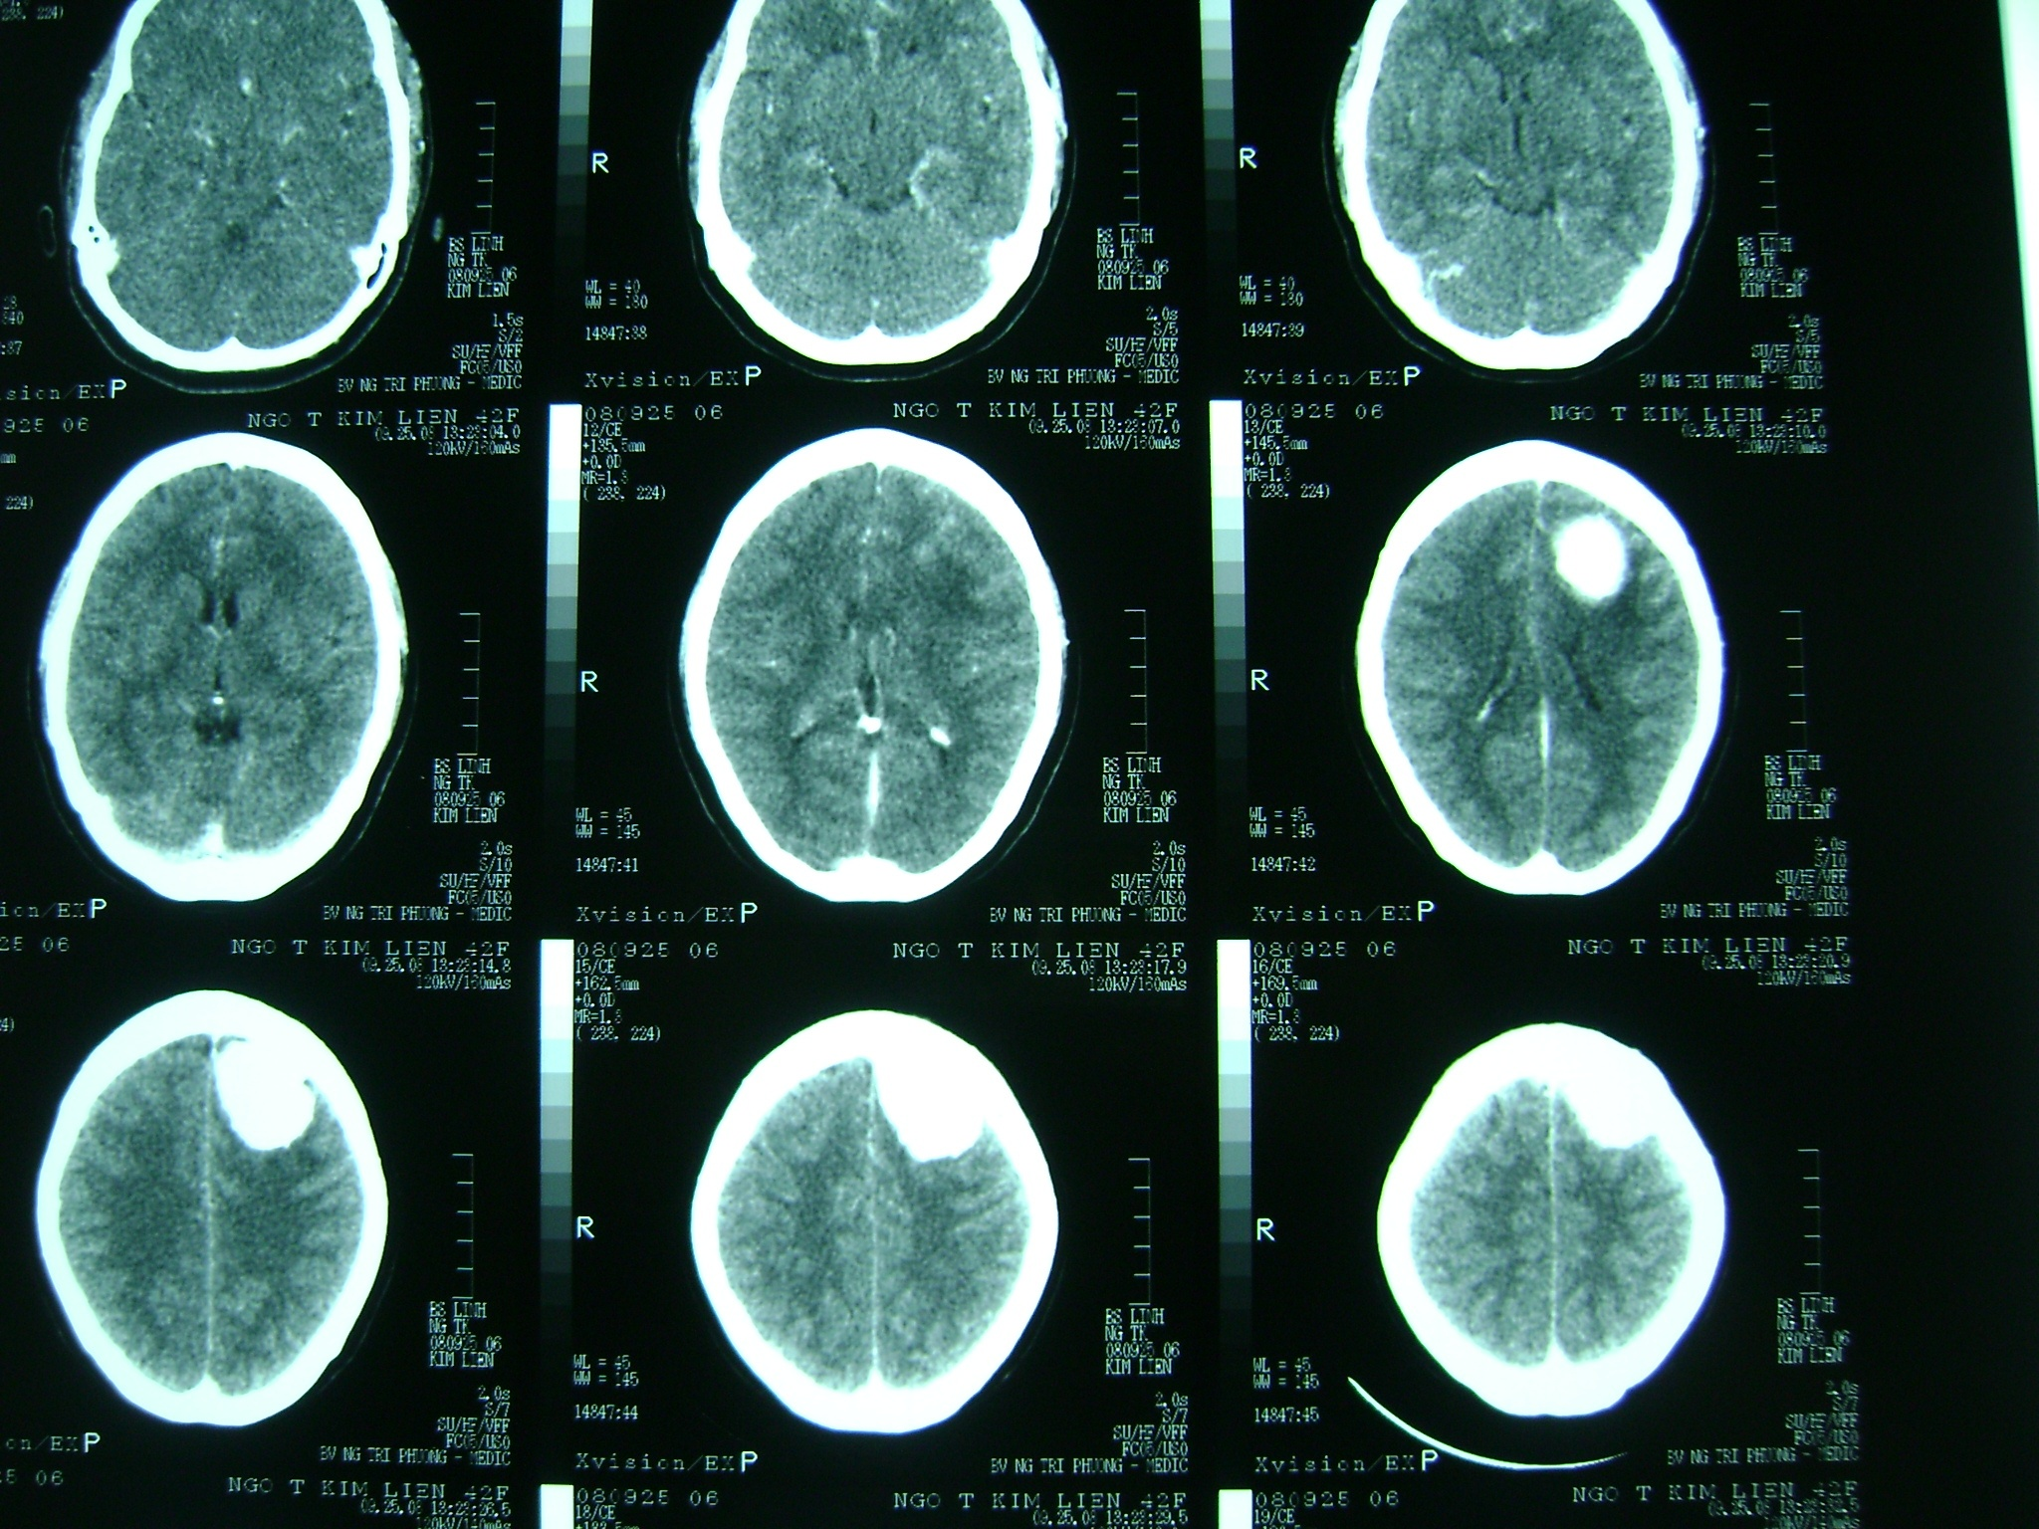
Bn nữ, 42 tuổi: động kinh cục bộ toàn thể hóa

Slide 24
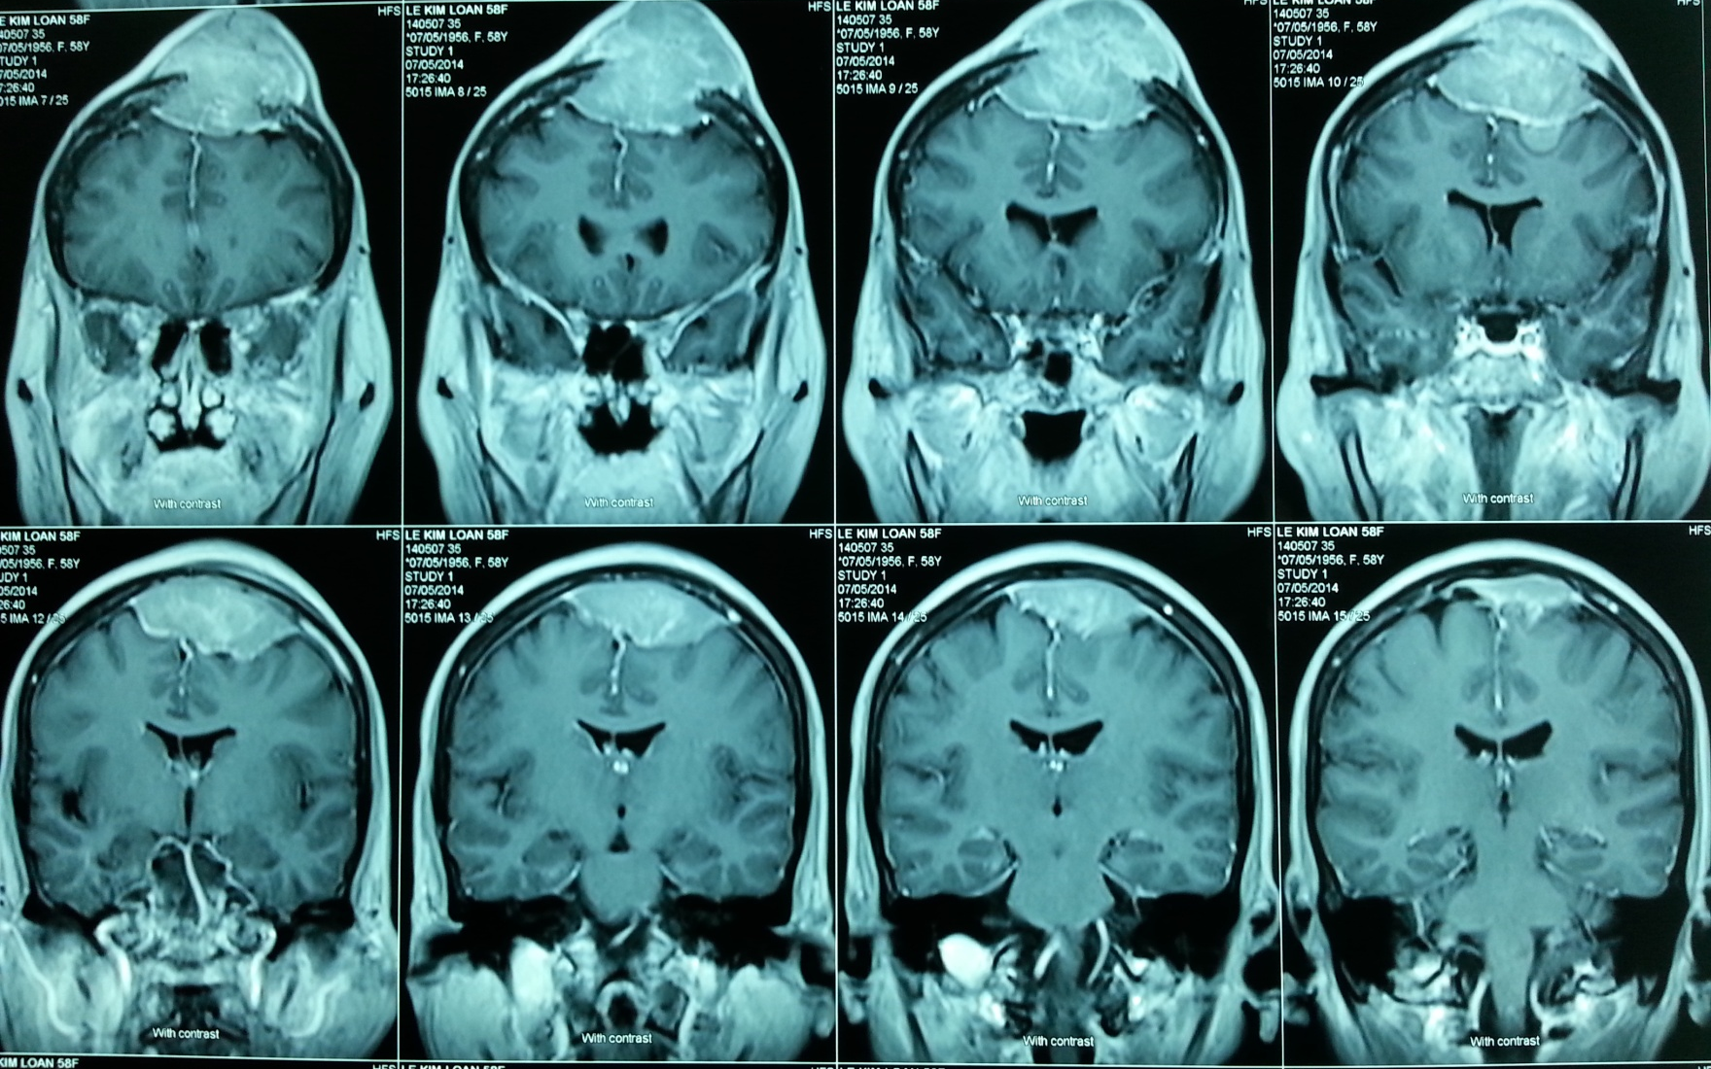

Slide 25
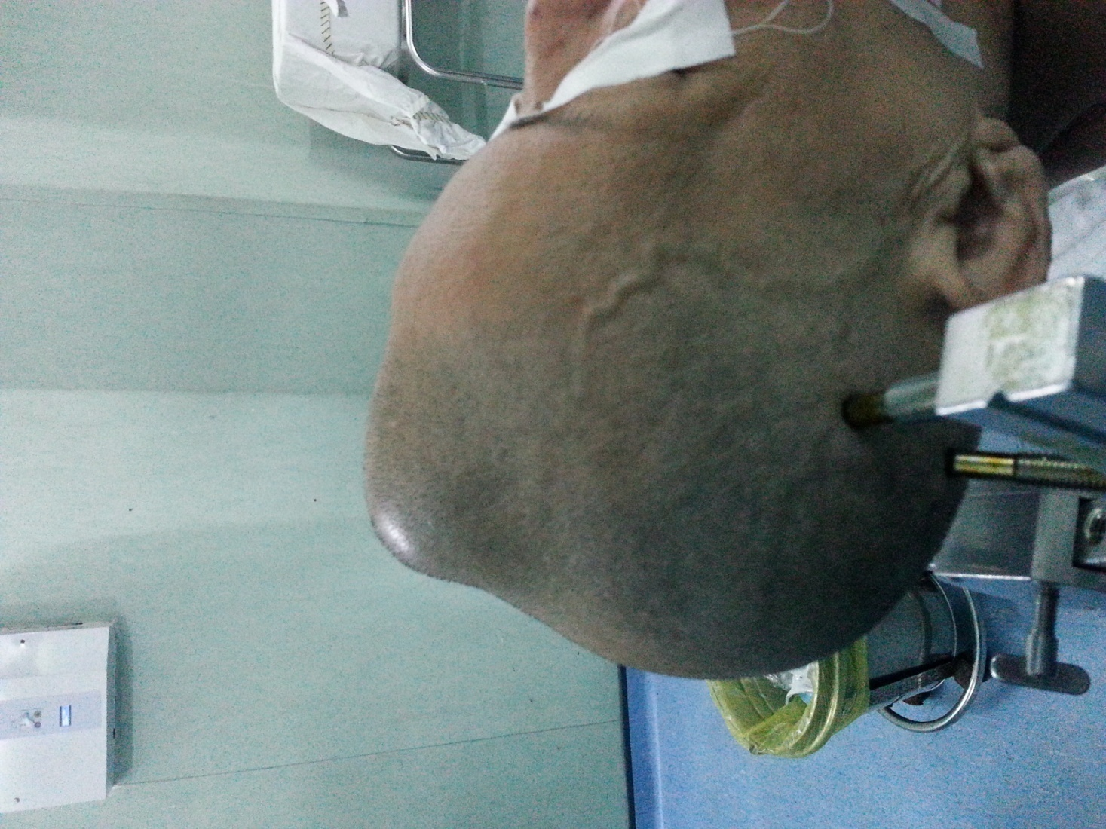
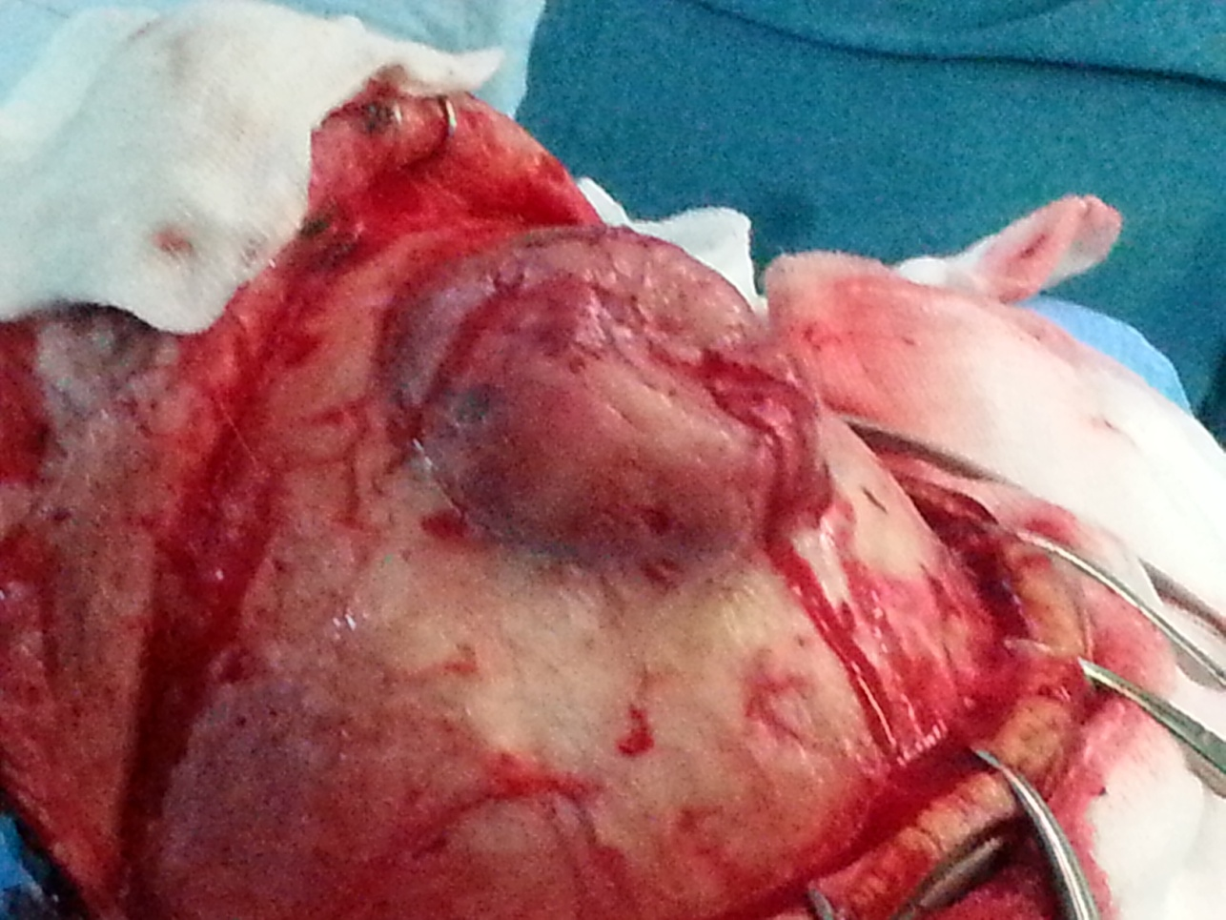

Slide 26
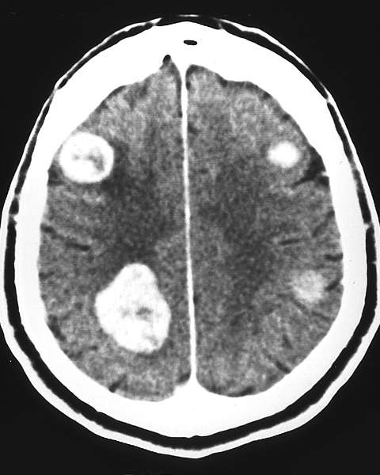
CT có cản quang: Di căn não đa ổ từ K phế quản

Slide 27
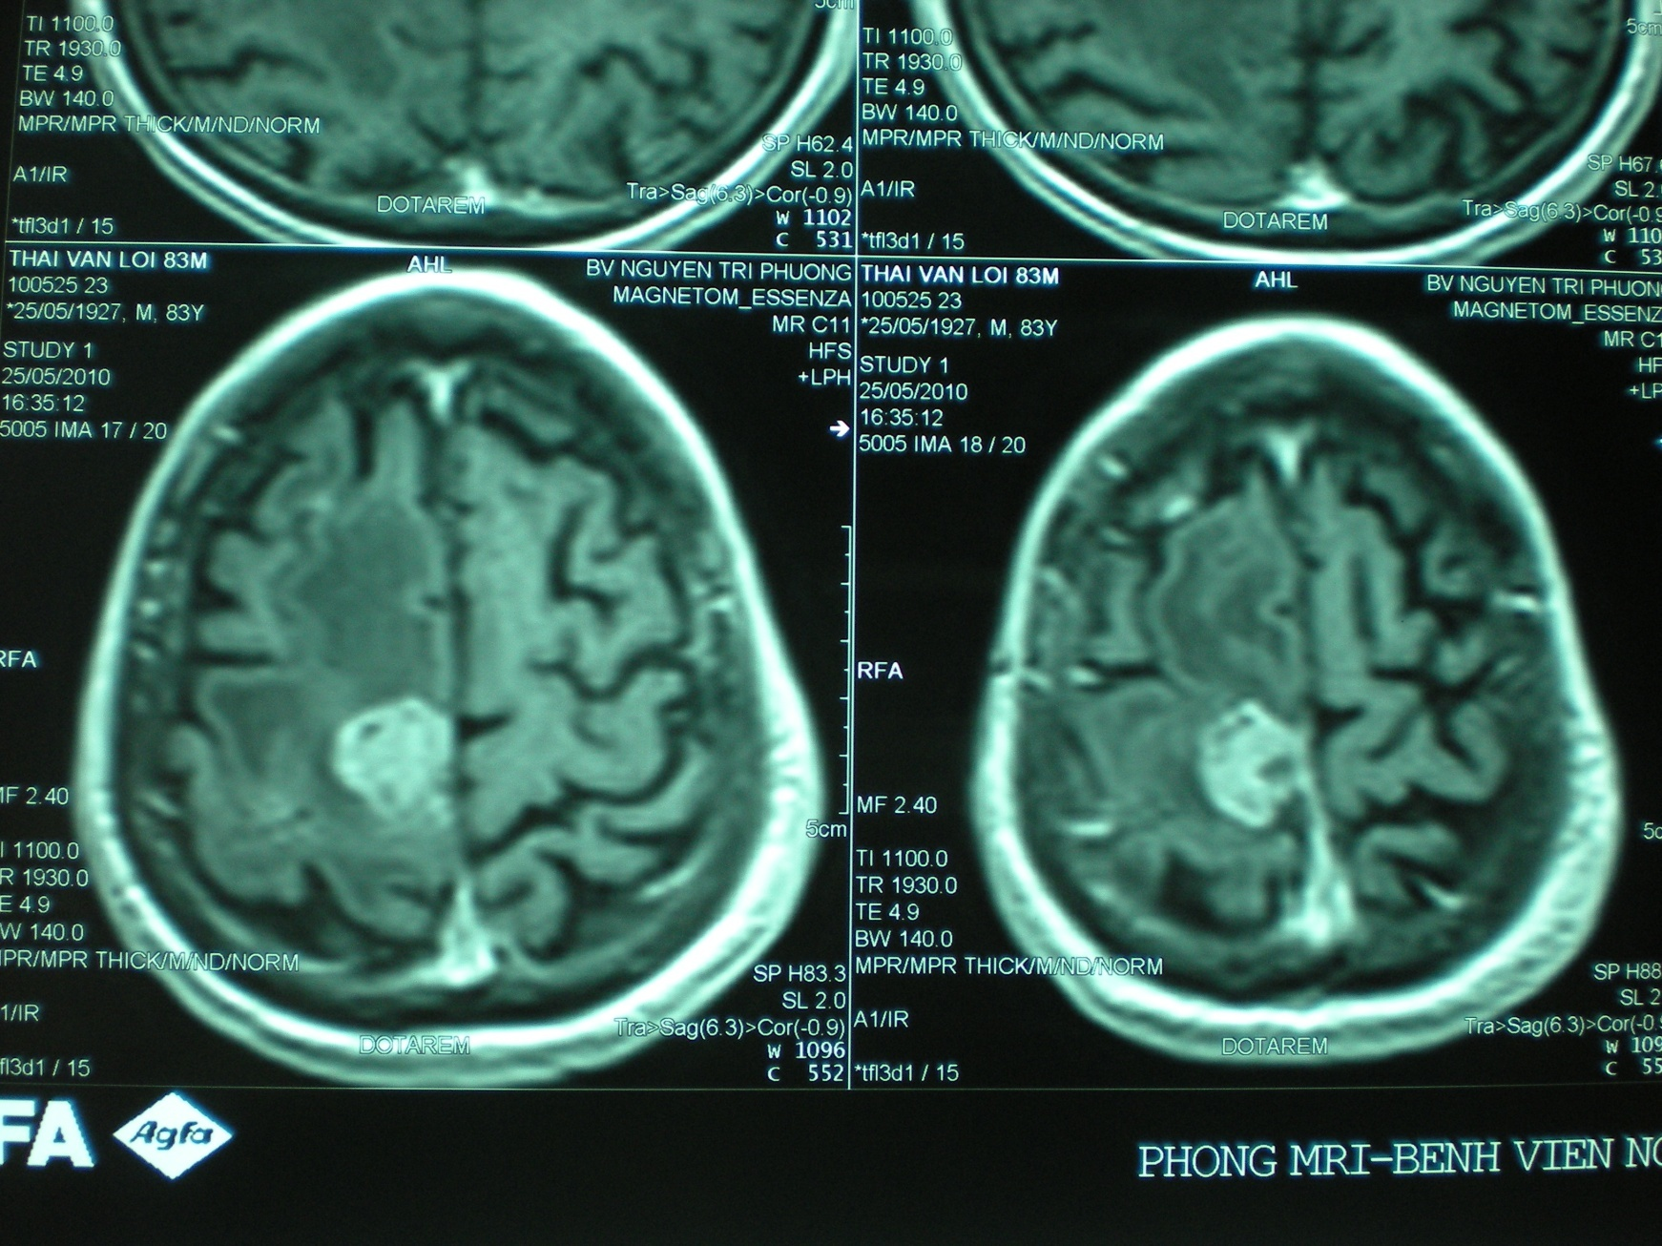
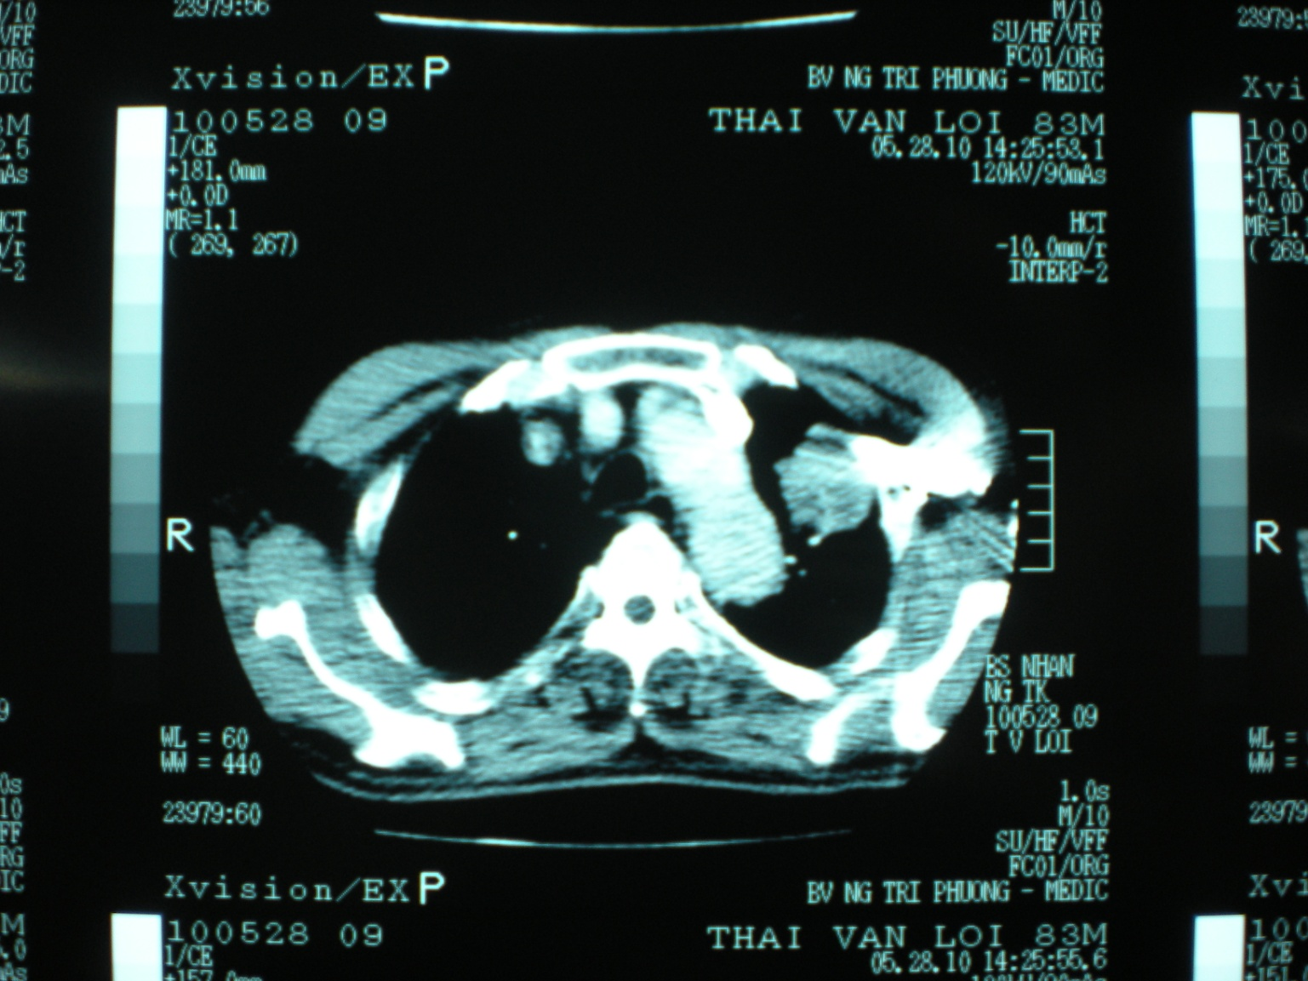
U phổi di căn não

Slide 28
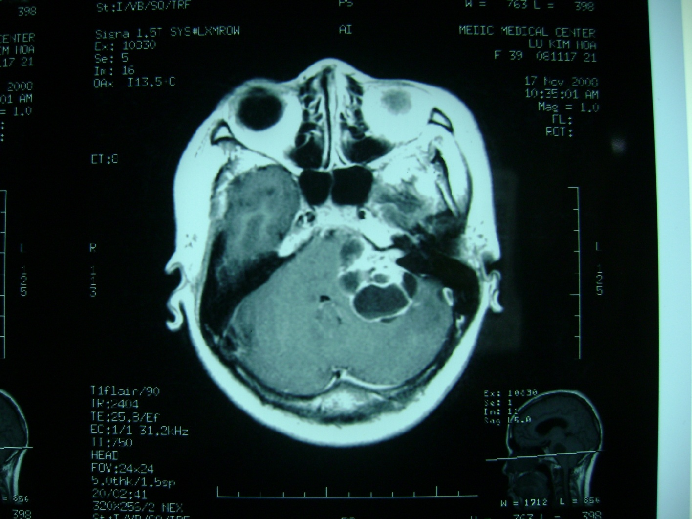
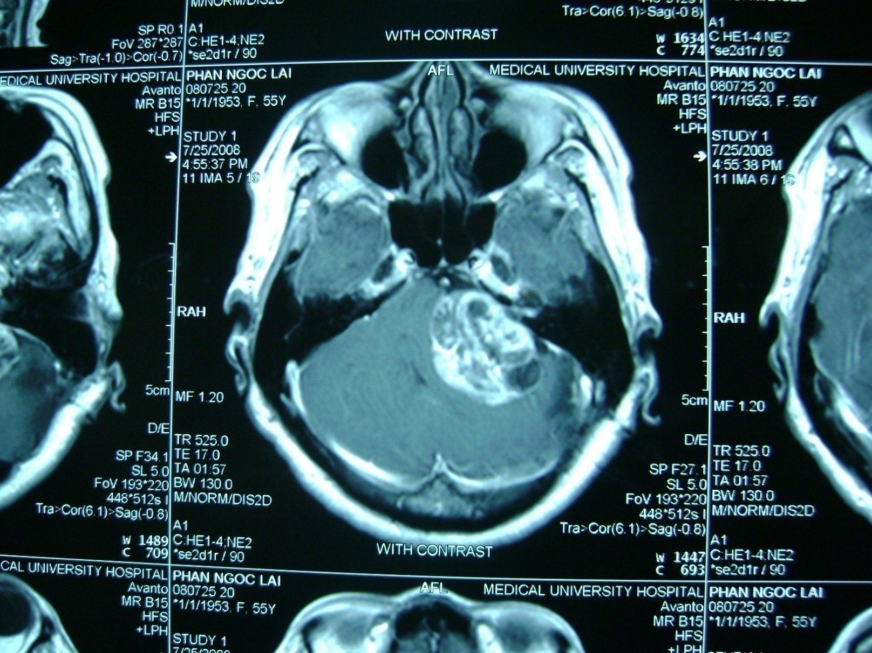
Bn nữ 55 tuổi: điếc tai trái

Slide 29
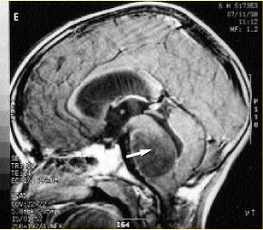
Brainstem gliomas
U thân não

Slide 30
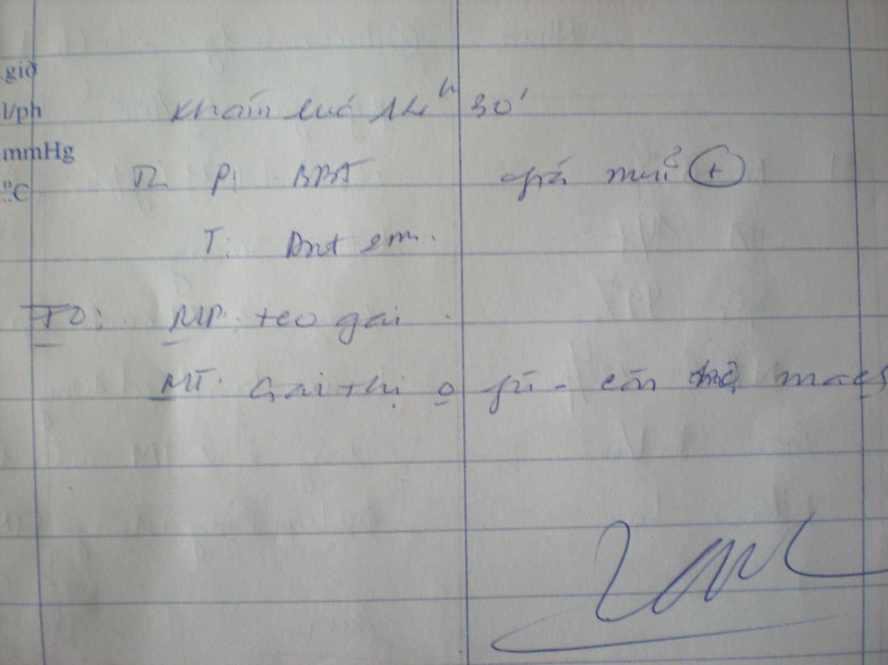
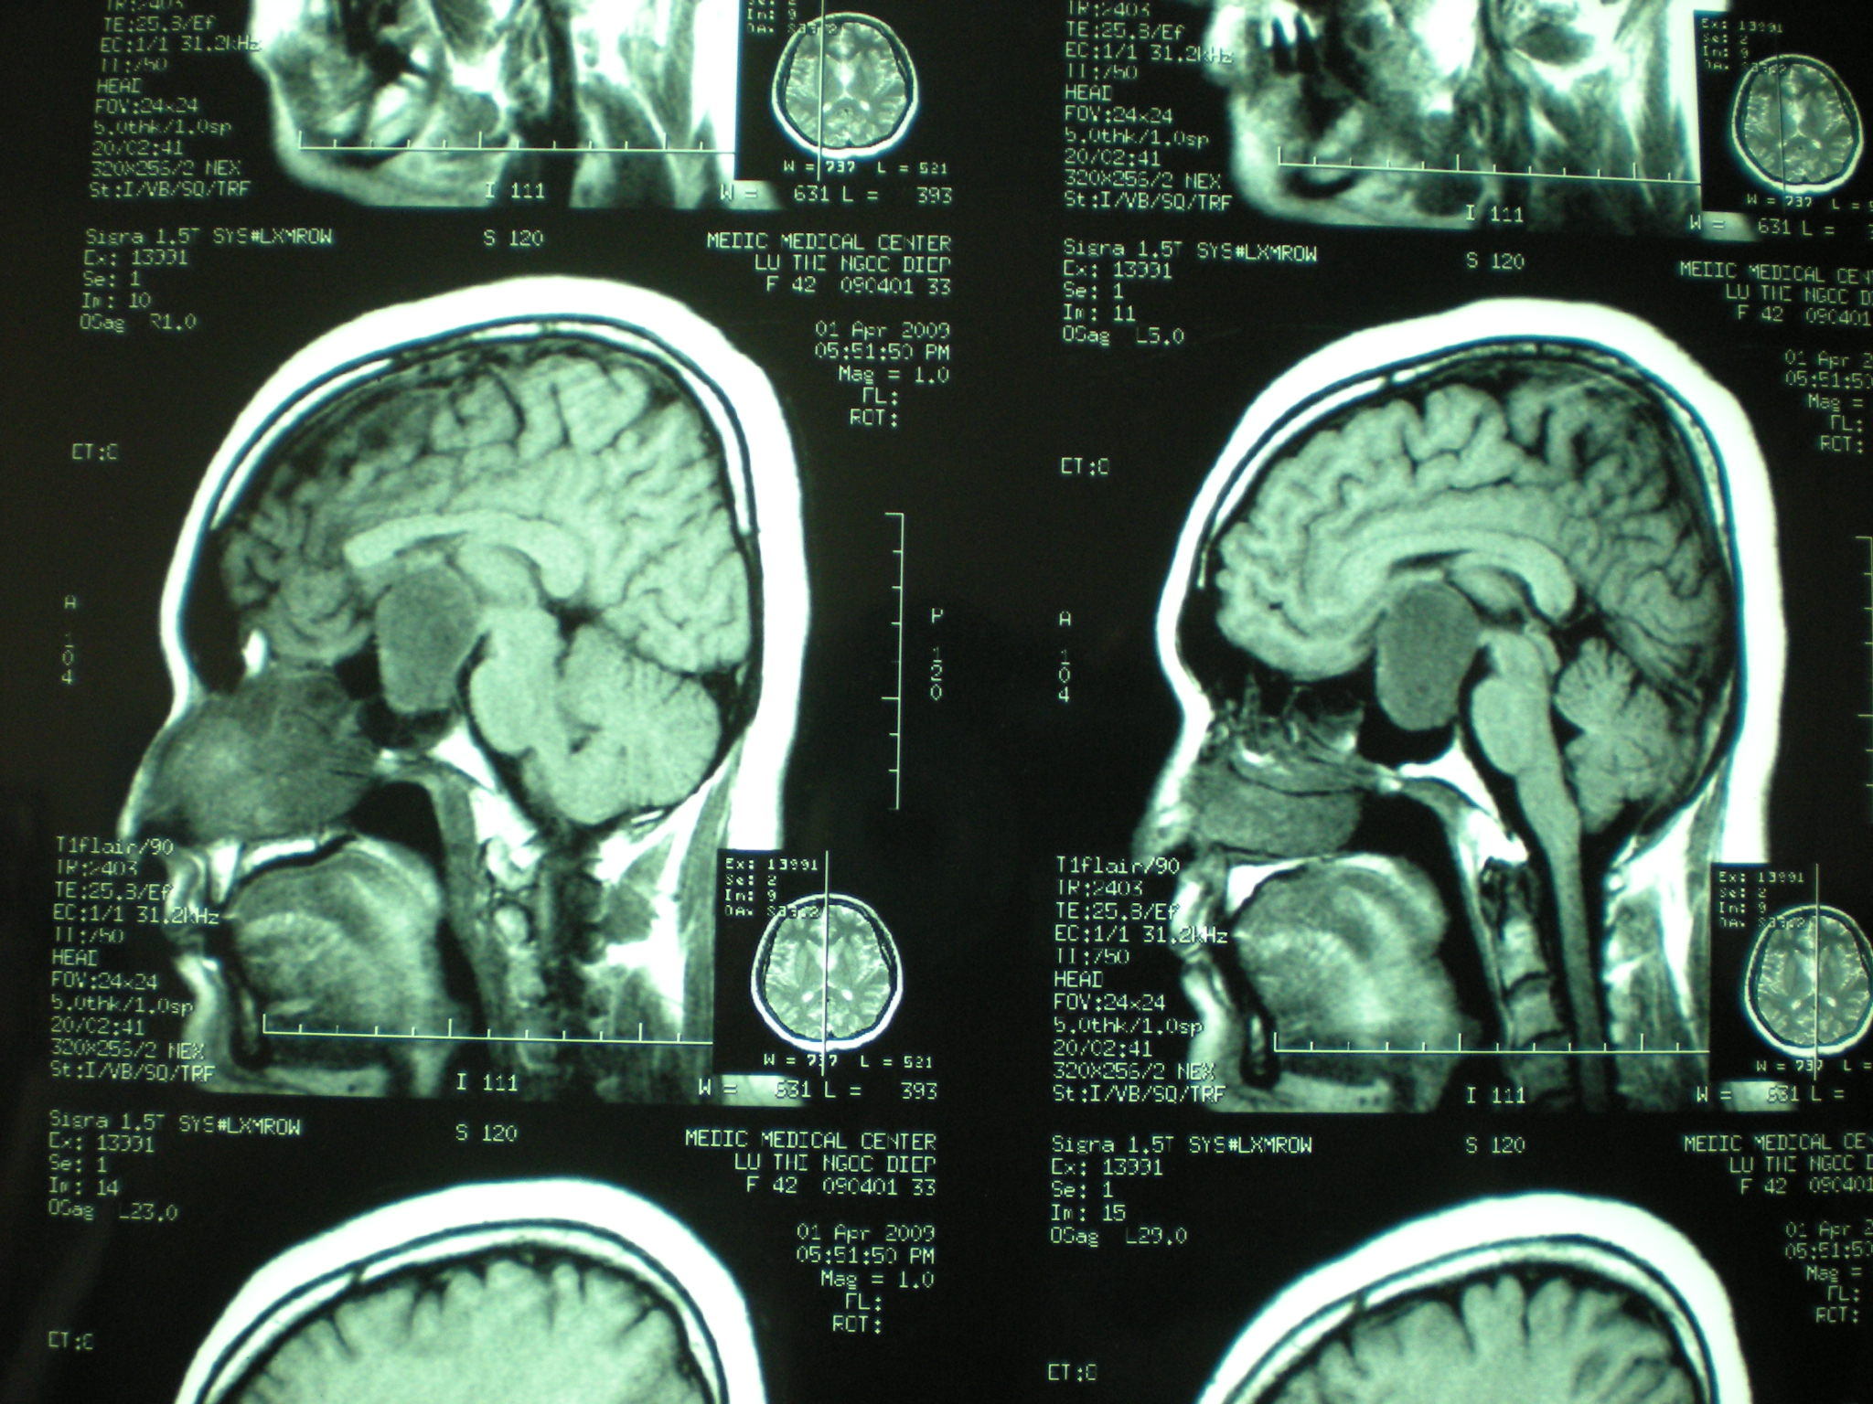
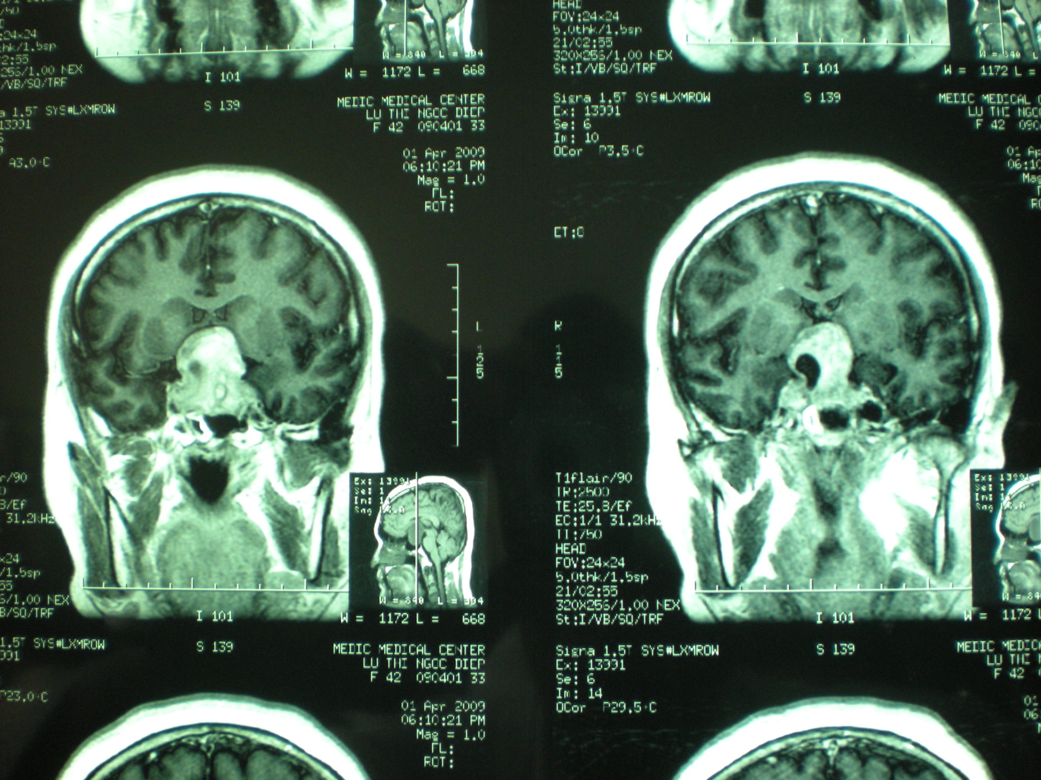

Slide 31
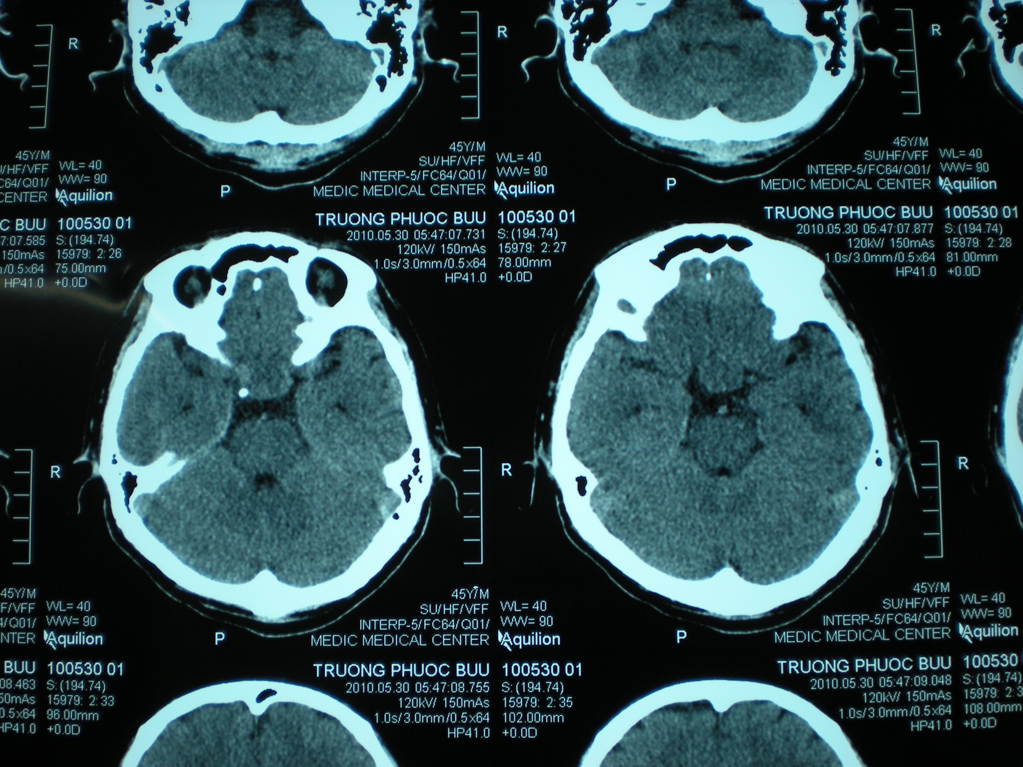
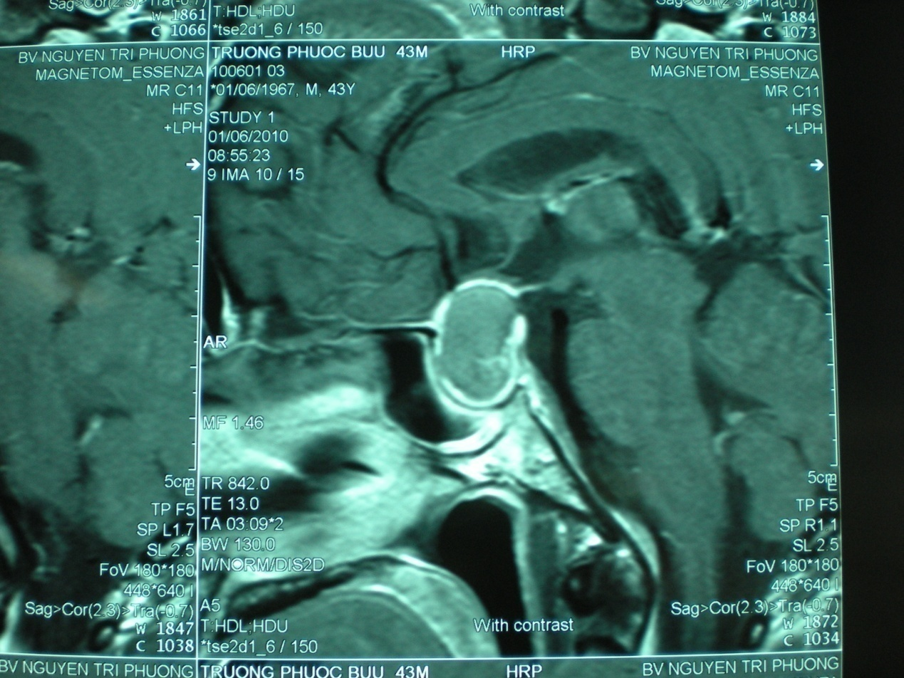
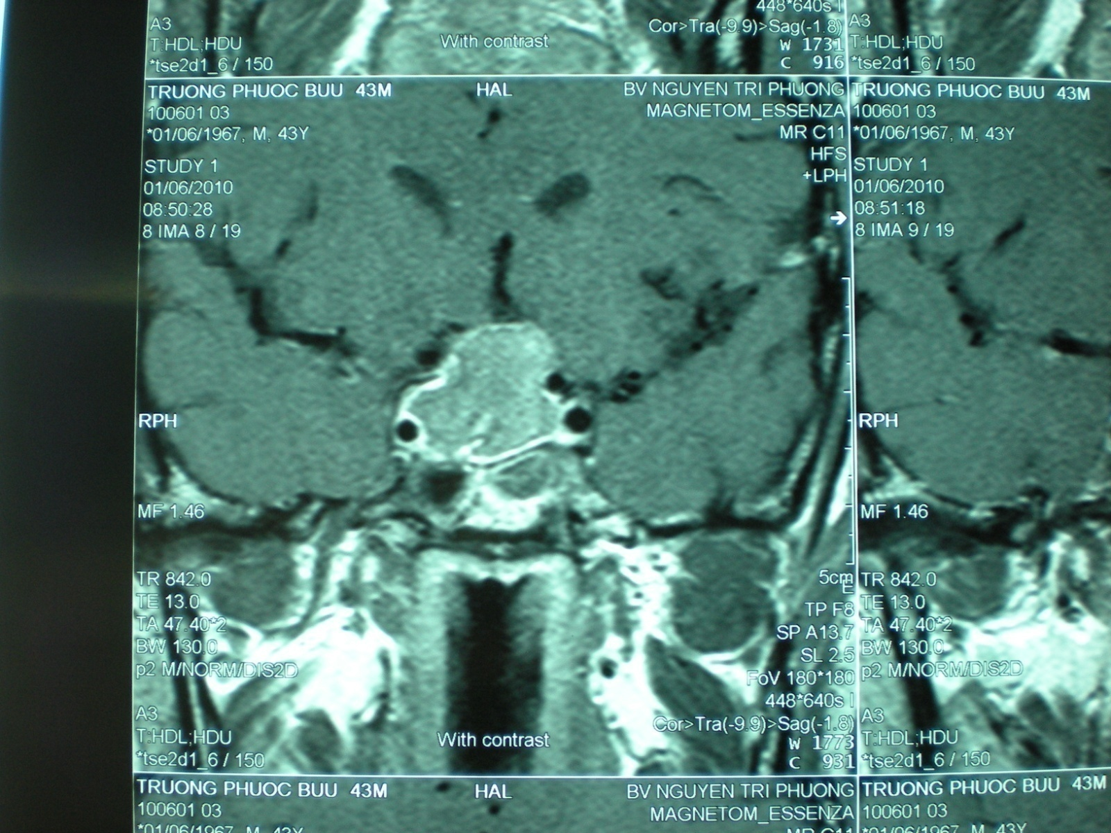
U tuyến yên

Slide 32
4. ĐIỀU TRỊ U NÃO
Điều trị phù não do u: corticosteroid
Phẫu thuật
Xạ trị
Hóa trị

Slide 33
Điều trị u não: Corticoid
Hiệu quả cho di căn não nhiều hơn u não tiên phát
Đặc biệt hữu ích cho gđ trước và sau phẫu thuật
Cơ chế: Phù quanh u là phù vận mạch, corticoid làm ổn định chỗ nối tb nội mô mao mạch và giảm tính thấm mạch máu não
TD bắt đầu trong 24-48h, đỉnh ngày 4, 5, td kéo dài vài tuần
Không phụ thuộc loại corticoid, miễn là liều tương đương. Dexamethaxone chọn nhiều vì ít td phụ giữ muối nước

Slide 34
Điều trị u não: Corticoid
Liều khởi đầu: Dexa 4-6mg x4/ngày PO/IV
Liều cao: với người bệnh nguy kịch không đáp ứng liều thông thường: 10mg/4h
Người đang dùng corticoid sẵn: gấp đôi liều
Thời gian điều trị:
Có điều trị đặc hiệu: giảm liều dần rồi ngưng
Không điều trị đặc hiệu: lệ thuộc steroid, cho đến khi không còn tác dụng.

Slide 35
Điều trị u não: Phẫu thuật
Bắt buộc phải có xác định giải phẫu bệnh (hình ảnh học chỉ gợi ý): tránh nhần lẫn, giúp tiên lượng, chỉ định xạ trị, hoá trị.
Phục hồi chức năng thần kinh: nếu trực tiếp do u khó phục hồi; nếu do phù não, chèn ép có thể phục hồi
Khả năng chữa lành: nhiều u ngoài trục có thể mổ lấy hết, rất ít u trong trục có thể lấy hết hoặc chữa lành.

Slide 36
Các phương tiện cần thiết cho phẫu thuật u não
Kính hiển vi phẫu thuật
Hệ thống định vị phẫu thuật (Navigation)
Máy cắt hút siêu âm (CUSA)
Nội soi
Hệ thống theo dõi trong lúc mổ

Slide 37
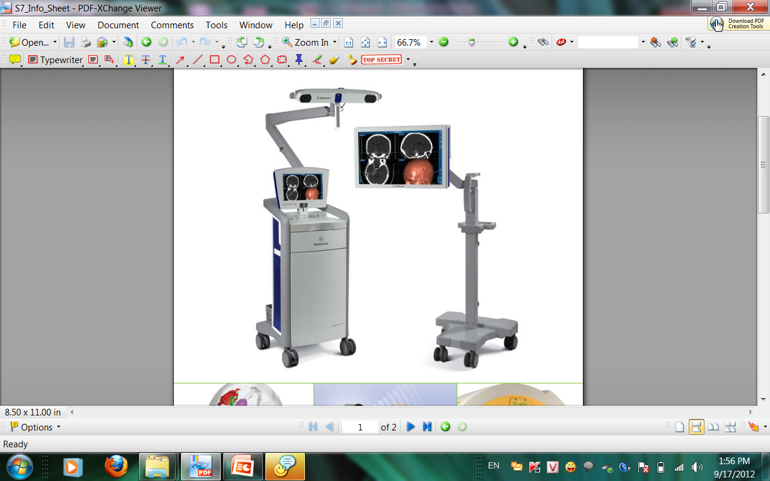
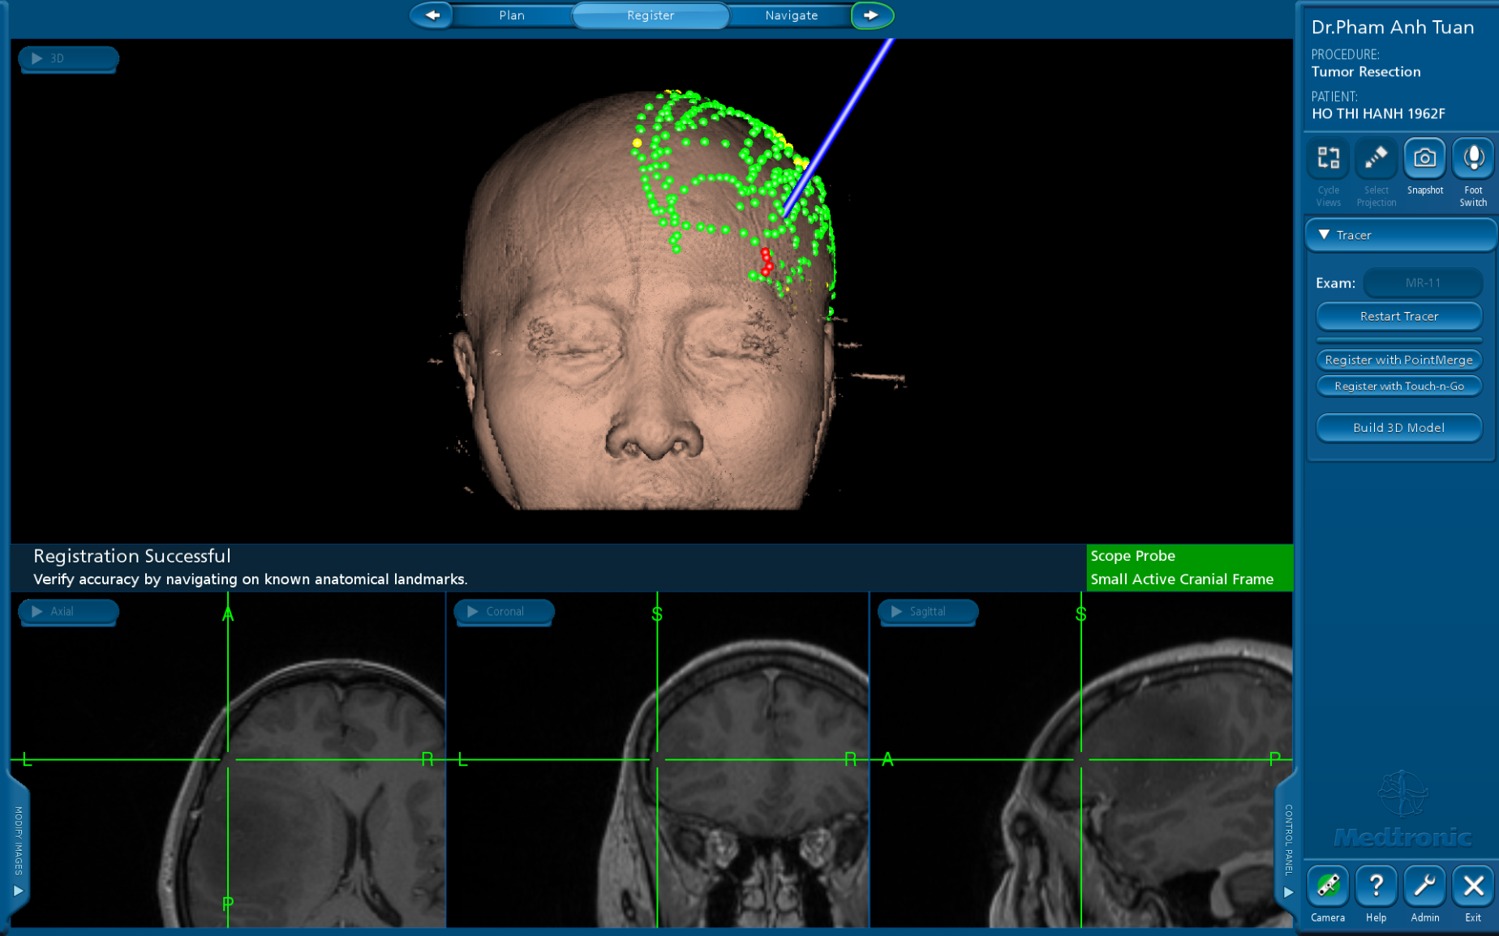

Slide 38
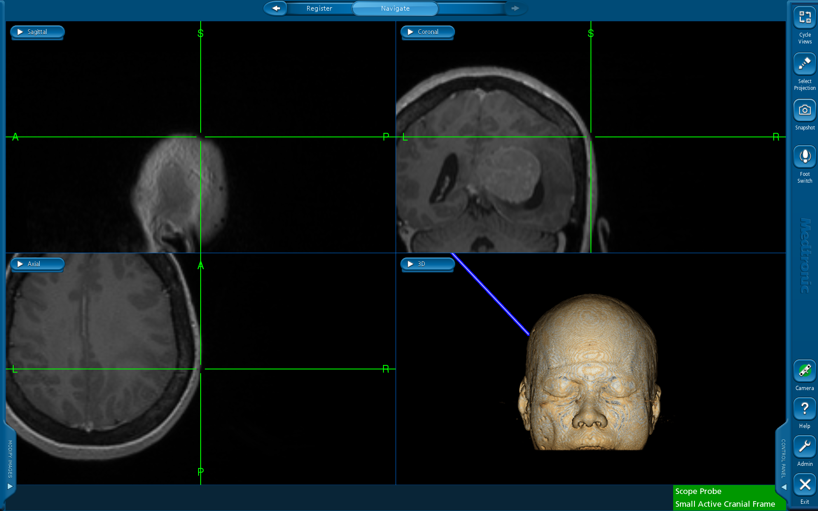

Slide 39
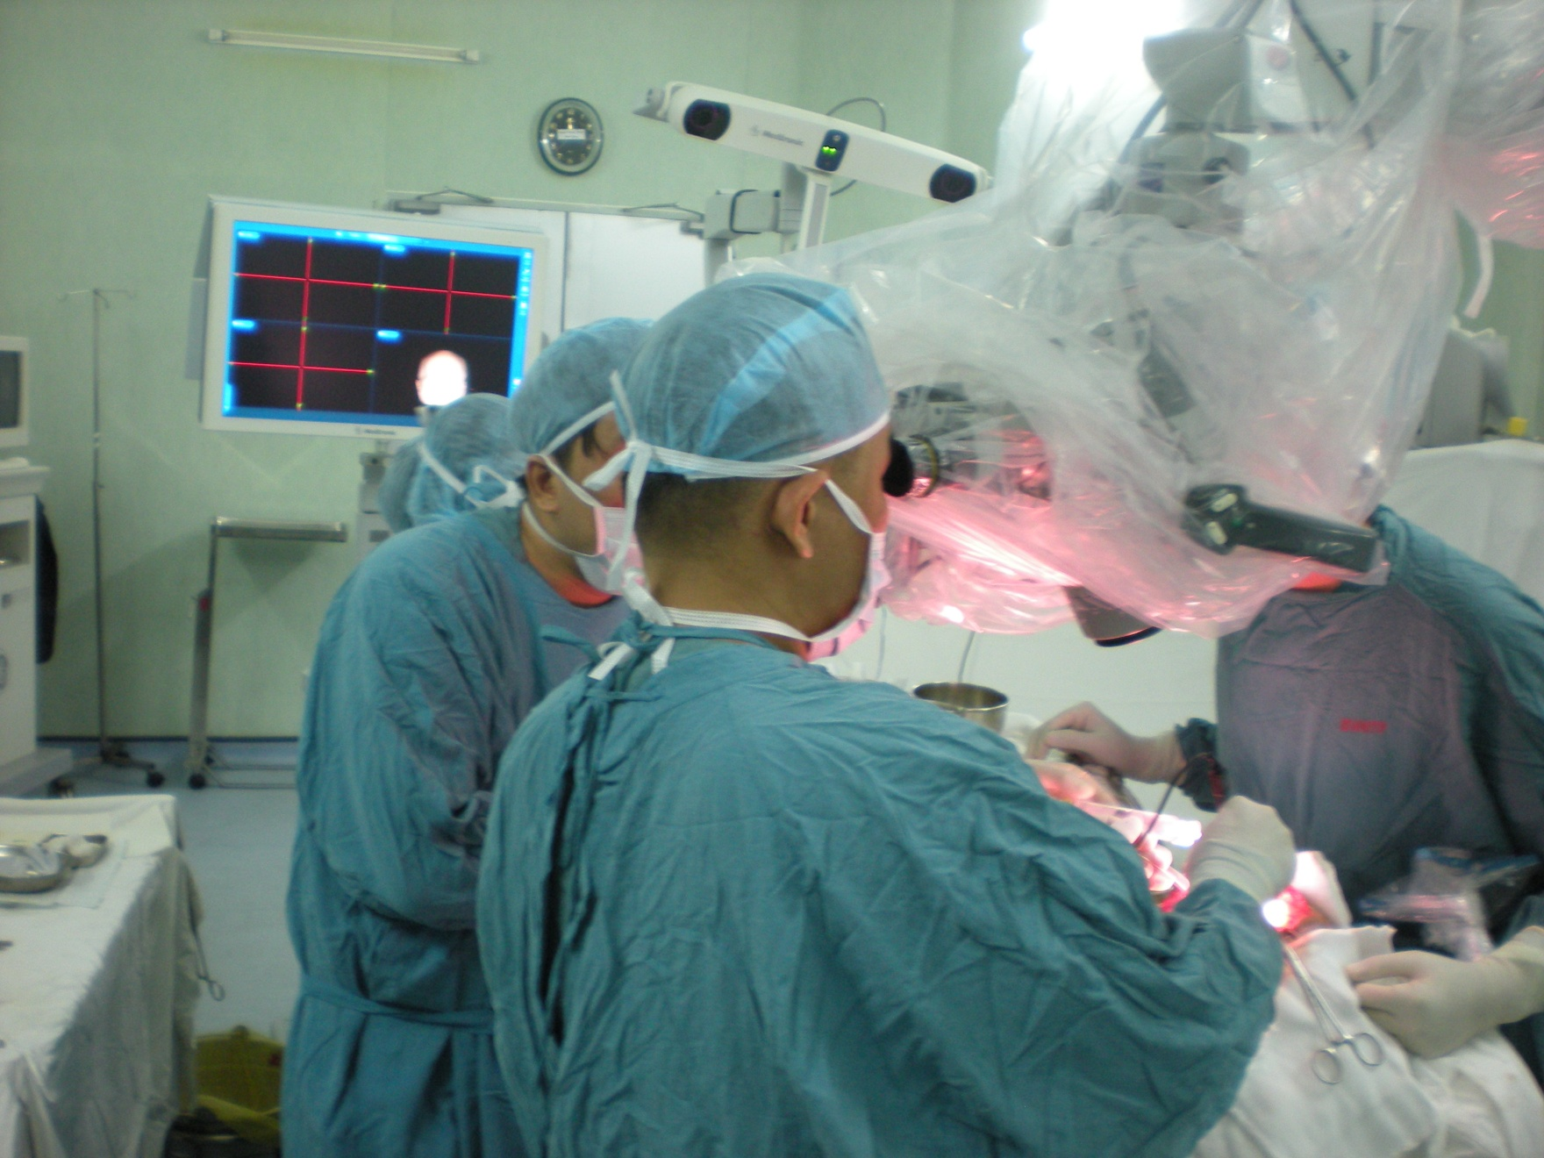

Slide 40
Điều trị u não: Phẫu thuật
Nguy cơ phẫu thuật: tùy
Tổng trạng, bệnh kèm theo
Vị trí khối u: sâu/ nông, vùng chức năng/ vùng yên lặng, liên quan mạch máu…
Kích thước khối u
Kỹ thuật mổ:
Craniotomy
Stereotactic biopsy (u sâu; không có tr/chứng TK trước mổ; nguy cơ mở sọ nhiều hơn lợi ích)
Lấy u toàn thể: chẩn đoán mô học chính xác, tăng hiệu quả xạ, hoá trị kết hợp

Slide 41
Điều trị u não: Phẫu thuật
Biến chứng phẫu thuật:
Xuất huyết
Phù não
Nhiễm trùng
Co giật
Communicating hydrocephalus: giảm hấp thu do máu
Rối loạn TK - nội tiết: SIADH

Slide 42
Điều trị u não: Hoá - Xạ
Hóa trị:
Các u ác tính
Giải mã đột biến gien
Liệu pháp trúng đích
Xạ trị:
Toàn thể: ít giảm tử vong, td phụ nhiều
Tập trung: cho một số u nhỏ
Xạ phẫu (Gamma knife)

Slide 43
TÀI LIỆU THAM KHẢO
Phẫu thuật Thần kinh-NXB Y học 2013
Handbook of Neurosurgery, 9th edition, 2020

Slide 44
Contact:
TS.BS.Phạm Anh Tuấn
Trưởng Bộ môn Ngoại TK, ĐHYD TPHCM
Trưởng khoa PTTK, BV Nguyễn Tri Phương
ĐT: 0989-031-007
Email: tuandoctor2000@ump.edu.vn

